Slide 1
Studienarbeit Unity-Mutiplayer
Anton Böhler, Jan Broer

Slide 2
Inhaltsverzeichnis
Zielsetzung
Designentscheidungen
Entwicklungsprozess
Zwischenstände
Video Vorführung

Slide 3

Zielsetzung
Weiterentwicklung Unity 3D-Stadtplanungstools (4 Semester)
Multiplayer-fähig
Miteinander interagieren
Miteinander kommunizieren
Bauvorhaben gemeinsam betrachten

Slide 4

Designentscheidungen
Neuentwicklung
Mehr Erfahrung
Mit SteamVR und OpenVR
Mit Unity NetCode
Accessibility
Maus- und Keyboardsteuerung
Mehrere in-Game Anleitungen
Teleportation in VR als Fortbewegung
Keine Drittanbietern Dienste

Slide 5
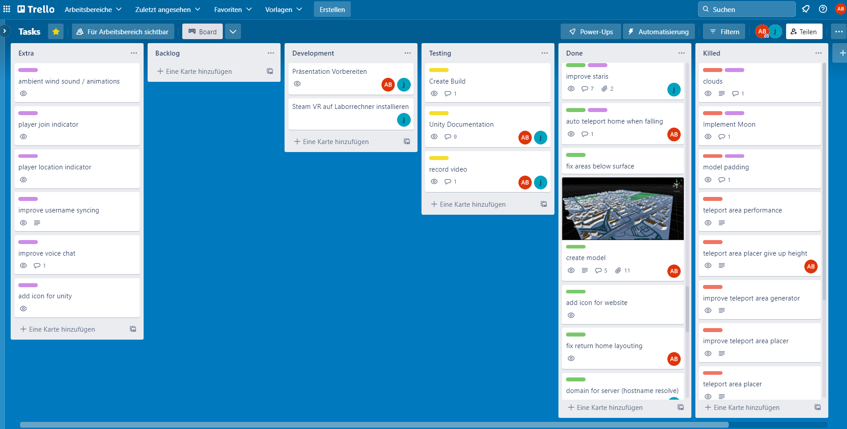
Entwicklungs Prozess
Kanban & Trello
Regelmäßige Meetings
Hardware
Rift S Meta
Index Valve

Slide 6
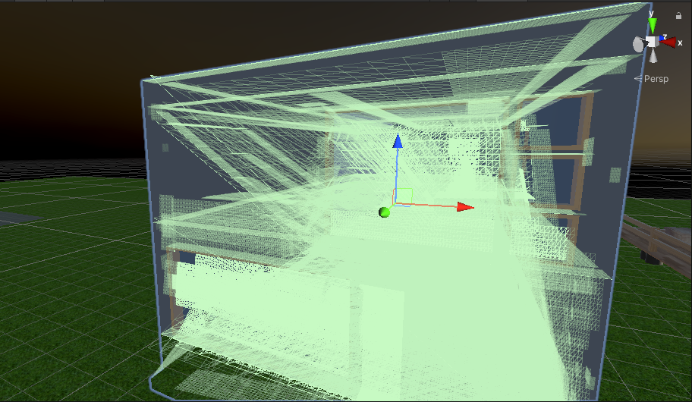
Erste Anfänge
Lauffähiges VR
Player Syncing mit NetCode
ParrelSync zum lokalen testen
Model-Import
Konvertierung
Laden
Teleportflächen generieren

Slide 7
Debugging & Optimierungen

Slide 8
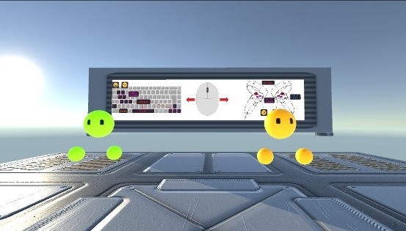
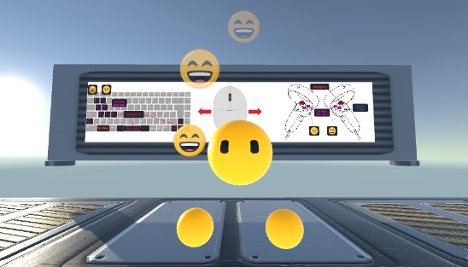
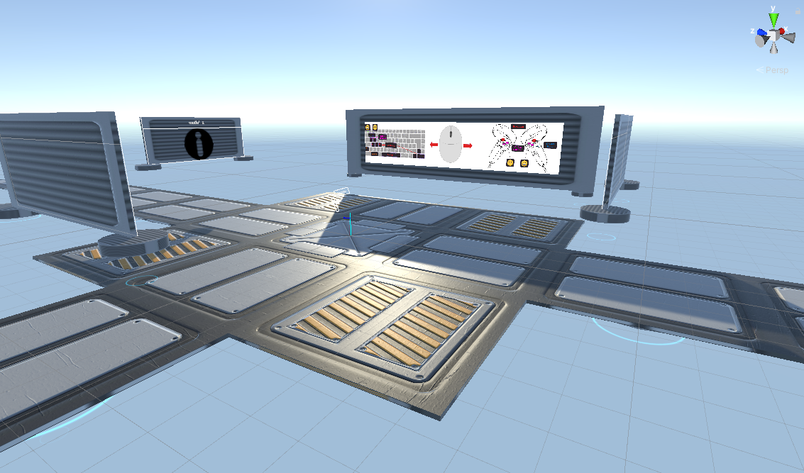
Ende Semester 5
Umgebungs-Modellierung
Nutzer Einfärbung
Voice-Chat
Reaktionen
Sonnenstand

Slide 9
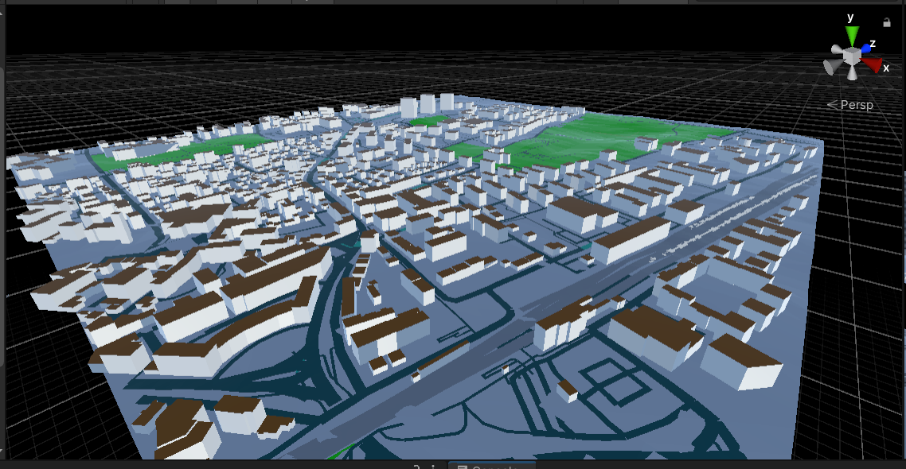
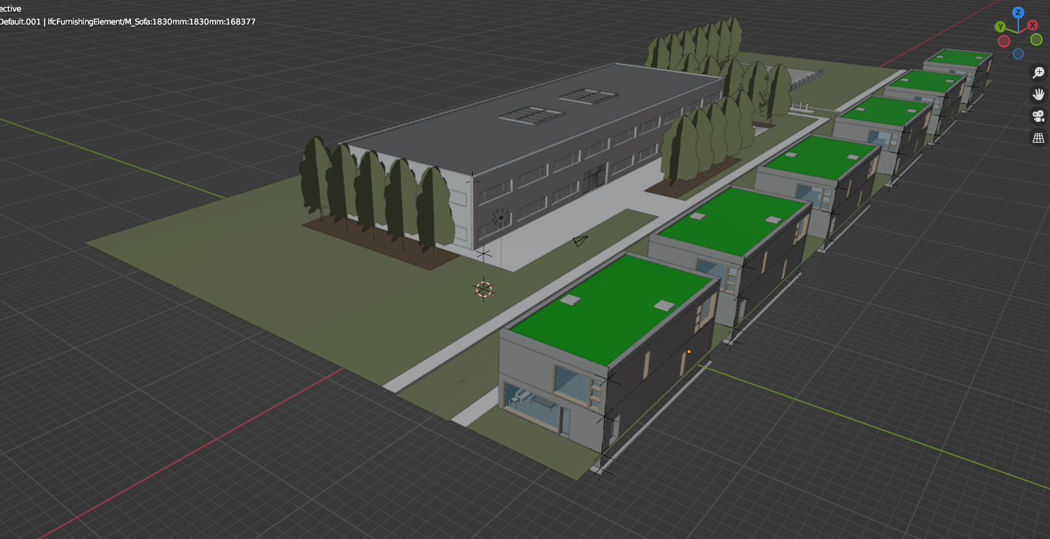
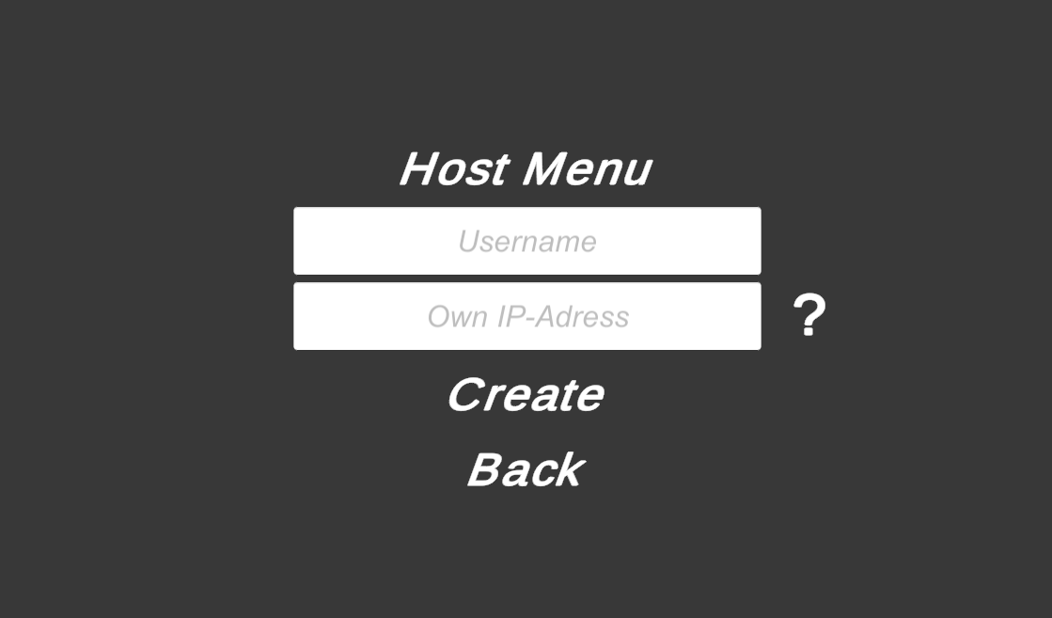
Weiterführung
Hauptmenü
Teleportfächen Optimierung
Voice-Chat Optimierung
Modelle
Rheinfelden (OSM-Blender-Plugin)
Straßenzug
Nutzer-Namen

Slide 10
Video Vorführung
Einen Moment Bitte

Slide 11
Gibt es Fragen?
Vielen Dank für die Aufmerksamkeit

